Slide 1
FLUXO DE ATENDIMENTO DO CEI EM RELAÇÃO ÀS DENÚNCIAS DO DISQUE 100
Turma 1: 29, 30 e 31/10/2018
Turma 2 - 07, 08 e 09/11/2018
Turma 3 - 03, 04 e 05/12/2018
Carga Horária Total: 20 horas
Fernanda Rosa do Nascimento
APOIO
CONSELHO ESTADUAL DO IDOSO

Slide 2
SOBRE O DISQUE 100
O Disque Direitos Humanos é um canal de comunicação do Estado com a sociedade, disponível 24 horas, todos os dias. As chamadas são gratuitas e podem ser originadas de qualquer terminal telefônico (fixo ou móvel), em todo o território nacional. Trata-se de serviço de utilidade pública, considerado o “pronto socorro” dos direitos humanos, por meio do qual podem ser relatadas violações que acabaram de ocorrer ou que ainda estejam em curso, essencial para se romper o ciclo de violência.
Disque 100 recebe, analisa e encaminha denúncias de violações de direitos humanos. A denúncia será analisada e encaminhada aos órgãos de proteção, defesa e responsabilização em direitos humanos, respeitando as competências de cada órgão.
A divulgação anual dos dados dos Disque Direitos Humanos induzir a implementação e a avaliação de políticas públicas de promoção de direitos humanos e estimula a reflexão sobre a temática.

Slide 3
MINISTÉRIO DE DIREITOS HUMANOS
SECRETARIA DE DIREITOS HUMANOS DA PRESIDÊNCIA DA REPÚBLICA
OUVIDORIA NACIONAL DE DIREITOS HUMANOS
ONDH - Coordenar o serviço de atendimento telefônico gratuito conhecido como Disque Direitos Humanos, destinado a receber denúncias, manifestações e reclamações sobre violações de direitos humanos. Também compete coordenar ações que visem à orientação e à adoção de providências para o adequado tratamento dos casos de violações de direitos humanos, principalmente os que afetam grupos sociais vulneráveis; atuar diretamente nos casos de denúncias de violações de direitos humanos e na resolução de tensões e conflitos sociais que envolvam violações de direitos humanos, em articulação com o Ministério Público, com os órgãos dos Poderes Judiciário, Legislativo e Executivo federal, com os demais entes federativos e com as organizações da sociedade civil; bem como solicitar aos órgãos e às instituições governamentais informações, certidões, cópias de documentos ou volumes de autos relacionados com investigações em curso, no caso de indício ou suspeita de violação dos direitos humanos.

Slide 4
Os dados gerados a partir dos registros de denúncias na ONDH, tanto pelo canal de atendimento Disque 100 como pelos demais canais, não refletem índices de violência, mas o quantitativo de denúncias registradas e o conhecimento da população acerca dos canais de denúncia, fornecendo indicativos para a organização e a atuação dos órgãos e das entidades de proteção de direitos humanos no país. Cada denúncia registrada pode envolver mais de um tipo de violação de direitos humanos.

Slide 5
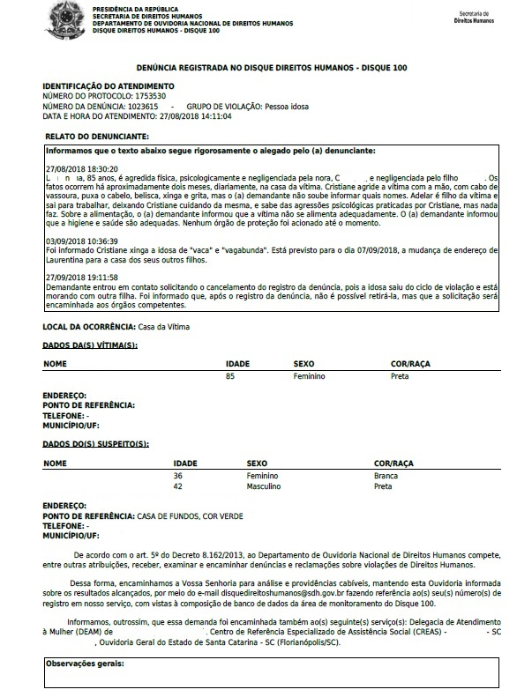
EXTRAÇÃO DE DADOS DAS DENÚNCIASN
Nº da denúncia
Nº do Protocolo
Data denúncia
Nome
Idade
Sexo
Cor
Município
PcD / Doença Mental
Óbito
Tipificação da Violência
Reincidência/s
Vínculo
Órgãos de Proteção acionados pelo Disque 100

Slide 6
DISQUE 100
MDH
Denúncia recebida encaminhada mensalmente
Denúncia recebida encaminhada em até 24hrs
CEI
Encaminhamento de Ofício via correio, mensalmente ou de acordo com o recebimento dos ofícios do disque 100, com as denúncias aos Municípios.
Tabulação de dados extraídos de cada denúncia em planilha do CEI, organizando sistematicamente as informações de cada denúncia
SMAS
CMI
SMAS E CMIS encaminham respostas referentes às denúncias, por meio Formulário de Respostas de Denúncias ou Ofício Municipal.
Elaboração de Panorama de Acompanhamento das Denúncias DISQUE 100, por município, onde contém informações sistematizadas da Planilha de Denúncias Disque 100, é atualizado semestralmente com o objetivo de monitorar o fluxo de denúncias.
Encaminha diretamente para órgãos: Promotorias de Justiça; Delegacias de Polícia Civil e Delegacias especializadas; Ouvidoria Geral de Santa Catarina; Ouvidoria do MPSC; CRAS; CREAS.
Envio anual do Panorama de Acompanhamento das Denúncias DISQUE 100.

Slide 7
FLUXO DAS DENÚNCIAS
O acompanhamento das denúncias de Violação de Direitos Contra a Pessoa Idosa expedidas ao Conselho Estadual do Idoso CEI/SC pelo Disque 100, é sistematizado da seguinte forma:
1) Recebimento das denúncias de Violação de Direitos Contra Pessoas Idosas recebidas mensalmente pelo Coordenador Geral do Disque Direitos Humanos (Disque 100) ao CEI por e-mail (cei@sst.sc.gov.br);
2) Acompanhamento e monitoramento das denúncias de Violação de Direitos Contra Pessoas Idosas recebidas pelo Coordenador Geral do Disque Direitos Humanos (Disque 100) ao CEI por e-mail (cei@sst.sc.gov.br);
3) Tabulação de dados extraídos de cada denúncia em planilha elaborada pelo CEI, como meio de organização e monitoramento, contendo informações referentes à número da denúncia, número do protocolo, nome/idade/sexo da pessoa idosa, município de ocorrência, reincidência, informações sobre Instituições de Longa Permanência – caso a denúncia seja institucional, PcD, tipificação da violência, óbito, informações gerais sobre a/s violência/s, órgãos de proteção contatados via DISQUE 100 e resposta encaminhada pelos municípios por meio de Formulário;

Slide 8
4) Encaminhamento de Ofício via correio, mensalmente ou de acordo com o recebimento dos ofícios do disque 100, com as denúncias aos Municípios solicitando informações sintetizadas sobre os procedimentos realizados.
- CEI: tem o papel de acompanhar e monitorar as denúncias e fiscalizar instituições de atendimento ao idoso onde não possui Conselho Municipal do Idoso em conjunto o Ministério Público e Vigilância Sanitária.
- CREAS, CRAS, Delegacias, Saúde e outros órgãos de proteção que recebem a denúncia simultaneamente: realizam encaminhamentos, visitas e acompanhamento.
4) Encaminhamento de Ofício, por correio, com as denúncias aos Conselhos Municipais do Idoso ativos, cujo papel é acompanhar e monitorar as denúncias.
5) Acompanhamento das respostas encaminhadas pelos municípios referentes às denúncias, por meio Formulário de Respostas de Denúncias, na página http://www.sst.sc.gov.br/index.php/conselhos/cei - no link Formulário de Resposta: Denúncias Disque 100 (https://goo.gl/forms/oOi3keeDCu13HQBb2).
6) Elaboração de Panorama de Acompanhamento das Denúncias DISQUE 100, por município, onde contém informações sistematizadas da Planilha de Denúncias Disque 100, é atualizado semestralmente com o objetivo de monitorar o fluxo de denúncias.
7) Envio anual do Panorama de Acompanhamento das Denúncias DISQUE 100 ao Coordenador Geral do Disque Direitos Humanos (Disque 100).

Slide 9
OBRIGADA!
Bom aprendizado à todas e todos!
Fernanda Rosa do Nascimento
APOIO – CEI/SC

